Slide 1
Deduktive Datenbanken
Grundkonzepte einer deduktiven Datenbank
IDB
intensionale Datenbasis
(hergeleitete Relationen)
Regeln als Datalog Programm
EDB
extensionale Datenbasis
(Basis-Relationen)

Slide 2
Terminologie
Die extensionale Datenbasis (EDB), die manchmal auch Faktenbasis genannt wird.
Die EDB besteht aus einer Menge von Relationen(Ausprägungen) und entspricht einer „ganz normalen“ relationalen Datenbasis.
Die Deduktionskomponente, die aus einer Menge von (Herleitungs-)Regeln besteht.
Die Regelsprache heißt Datalog – abgeleitet von dem Wort Data und dem Namen der Logikprogrammiersprache Prolog.
Die intensionale Datenbasis (IDB), die aus einer Menge von hergeleiteten Relationen(Ausprägungen) besteht.
Die IDB wird durch Auswertung des Datalog-Programms aus der EDB generiert.

Slide 3
Datalog
Regel:
sokLV(T,S) :- vorlesungen(V,T,S,P ), professoren(P, „Sokrates“,R,Z ), >(S,2).
Äquivalenter Domänenkalkül-Ausdruck:
{[t,s] | ∃v,p ([v,t,s,p] ∈ Vorlesungen ∧ ∃n,r,z ([p,n,r,z] ∈ Professoren ∧
n = „Sokrates“ ∧ s > 2))}
Grundbausteine der Regeln sind atomare Formeln oder Literale:
q(A₁, ..., A_{m}).
q ist dabei der Name einer Basisrelation, einer abgeleiteten Relation oder eines eingebauten Prädikats: <,=,>,…
Beispiel: professoren(S, „Sokrates“, R, Z ).

Slide 4
Eine Datalog-Regel
Jedes q_{j} (...) ist eine atomare Formel. Die q_{j} werden oft als Subgoals bezeichnet.
X₁, ...,X_{m} sind Variablen, die mindestens einmal auch auf der rechten Seite des Zeichens :- vorkommen müssen.
Logisch äquivalente Form obiger Regel:
p(...) ∨ ¬q₁ (...) ∨... ∨ ¬q_{n} (...)
Wir halten uns an folgende Notation:
  Prädikate beginnen mit einem Kleinbuchstaben.
  Die zugehörigen Relationen – seien es EDB- oder IDB-Relationen – werden mit gleichem Namen, aber mit einem Großbuchstaben beginnend, bezeichnet.

Slide 5
Beispiel Datalog-Programm
Zur Bestimmung von (thematisch) verwandten Vorlesungspaaren
geschwisterVorl(N 1, N 2) :- voraussetzen(V, N 1),
voraussetzen(V, N 2)), N 1 < N 2.
geschwisterThemen(T 1, T 2) :- geschwisterVorl(N 1, N 2),
vorlesungen(N 1, T 1, S 1, R 1),
vorlesungen(N 2, T 2, S 2, R 2).
aufbauen(V,N ) :- voraussetzen(V,N )
aufbauen(V,N ) :- aufbauen(V,M ), voraussetzen(M,N ).
verwandt(N,M ) :- aufbauen(N,M ).
verwandt(N,M ) :- aufbauen(M,N ).
verwandt(N,M ) :- aufbauen(V,N ), aufbauen(V,M ).
Voraussetzen: {[Vorgänger, Nachfolger]}
Vorlesungen: {VorlNr, Titel, SWS, gelesenVon]}

Slide 6
Analogie zur EDB/IDB in rel. DBMS
Basis-Relationen entsprechen den EDB.
Sichten entsprechen den IDB:
  „Aufbauen“ als Regeln in einem deduktiven DBMS:
  aufbauen(V,N ) :- voraussetzen(V,N )
  aufbauen(V,N ) :- aufbauen(V,M ), voraussetzen(M,N ).
  „Aufbauen“ als rekursive CTE (Common Table Expression) in SQL:
  with recursive aufbauen(V,N) as
  (select Vorgaenger, Nachfolger
  from voraussetzen
  union all
  select a.V, v.Nachfolger
  from aufbauen a, voraussetzen v
  where a.N = v.Vorgaenger)
  select * from aufbauen

Slide 7
Rekursion in SQL
select Vorgänger
from voraussetzen, Vorlesungen
where Nachfolger= VorlNr and
Titel= `Der Wiener Kreis´

Slide 8
voraussetzen
Uni-Schema
Nach-
folger
VorlNr
MatrNr
Vorgänger
N
M
hören
SWS
Name
Studenten
Vorlesungen
N
M
N
N
Semester
M
Titel
prüfen
lesen
Note
PersNr
1
1
Rang
arbeitenFür
Name
Assistenten
Professoren
N
1
Raum
Fachgebiet
PersNr
Name

Slide 9
Professoren
PersNr | Name | Rang | Raum
2125 | Sokrates | C4 | 226
2126 | Russel | C4 | 232
2127 | Kopernikus | C3 | 310
2133 | Popper | C3 | 52
2134 | Augustinus | C3 | 309
2136 | Curie | C4 | 36
2137 | Kant | C4 | 7
Studenten
MatrNr | Name | Semester
24002 | Xenokrates | 18
25403 | Jonas | 12
26120 | Fichte | 10
26830 | Aristoxenos | 8
27550 | Schopenhauer | 6
28106 | Carnap | 3
29120 | Theophrastos | 2
29555 | Feuerbach | 2
Vorlesungen
VorlNr | Titel | SWS | gelesenVon
5001 | Grundzüge | 4 | 2137
5041 | Ethik | 4 | 2125
5043 | Erkenntnistheorie | 3 | 2126
5049 | Mäeutik | 2 | 2125
4052 | Logik | 4 | 2125
5052 | Wissenschaftstheorie | 3 | 2126
5216 | Bioethik | 2 | 2126
5259 | Der Wiener Kreis | 2 | 2133
5022 | Glaube und Wissen | 2 | 2134
4630 | Die 3 Kritiken | 4 | 2137
voraussetzen
Vorgänger | Nachfolger
5001 | 5041
5001 | 5043
5001 | 5049
5041 | 5216
5043 | 5052
5041 | 5052
5052 | 5259
hören
MatrNr | VorlNr
26120 | 5001
27550 | 5001
27550 | 4052
28106 | 5041
28106 | 5052
28106 | 5216
28106 | 5259
29120 | 5001
29120 | 5041
29120 | 5049
29555 | 5022
25403 | 5022
Assistenten
PerslNr | Name | Fachgebiet | Boss
3002 | Platon | Ideenlehre | 2125
3003 | Aristoteles | Syllogistik | 2125
3004 | Wittgenstein | Sprachtheorie | 2126
3005 | Rhetikus | Planetenbewegung | 2127
3006 | Newton | Keplersche Gesetze | 2127
3007 | Spinoza | Gott und Natur | 2126
prüfen
MatrNr | VorlNr | PersNr | Note
28106 | 5001 | 2126 | 1
25403 | 5041 | 2125 | 2
27550 | 4630 | 2137 | 2

Slide 10
Vorlesungen
VorlNr | Titel | SWS | gelesenVon
5001 | Grundzüge | 4 | 2137
5041 | Ethik | 4 | 2125
5043 | Erkenntnistheorie | 3 | 2126
5049 | Mäeutik | 2 | 2125
4052 | Logik | 4 | 2125
5052 | Wissenschaftstheorie | 3 | 2126
5216 | Bioethik | 2 | 2126
5259 | Der Wiener Kreis | 2 | 2133
5022 | Glaube und Wissen | 2 | 2134
4630 | Die 3 Kritiken | 4 | 2137
Vorlesungen
VorlNr | Titel | SWS | gelesenVon
5001 | Grundzüge | 4 | 2137
5041 | Ethik | 4 | 2125
5043 | Erkenntnistheorie | 3 | 2126
5049 | Mäeutik | 2 | 2125
4052 | Logik | 4 | 2125
5052 | Wissenschaftstheorie | 3 | 2126
5216 | Bioethik | 2 | 2126
5259 | Der Wiener Kreis | 2 | 2133
5022 | Glaube und Wissen | 2 | 2134
4630 | Die 3 Kritiken | 4 | 2137
Vorlesungen
VorlNr | Titel | SWS | gelesenVon
5001 | Grundzüge | 4 | 2137
5041 | Ethik | 4 | 2125
5043 | Erkenntnistheorie | 3 | 2126
5049 | Mäeutik | 2 | 2125
4052 | Logik | 4 | 2125
5052 | Wissenschaftstheorie | 3 | 2126
5216 | Bioethik | 2 | 2126
5259 | Der Wiener Kreis | 2 | 2133
5022 | Glaube und Wissen | 2 | 2134
4630 | Die 3 Kritiken | 4 | 2137
voraussetzen
Vorgänger | Nachfolger
5001 | 5041
5001 | 5043
5001 | 5049
5041 | 5216
5043 | 5052
5041 | 5052
5052 | 5259
voraussetzen
Vorgänger | Nachfolger
5001 | 5041
5001 | 5043
5001 | 5049
5041 | 5216
5043 | 5052
5041 | 5052
5052 | 5259
voraussetzen
Vorgänger | Nachfolger
5001 | 5041
5001 | 5043
5001 | 5049
5041 | 5216
5043 | 5052
5041 | 5052
5052 | 5259

Slide 11
Der Wiener Kreis 5259
Wissenschaftstheorie 5052
Bioethik 5216
Erkenntnistheorie
5043
Ethik 5041
Mäeutik 5049
Grundzüge
5001

Slide 12
Rekursion
select v1.Vorgänger
from voraussetzen v1, voraussetzen v2, Vorlesungen v
where v1.Nachfolger= v2.Vorgänger and
v2.Nachfolger= v.VorlNr and
v.Titel=`Der Wiener Kreis´

Slide 13
Rekursion
select v1.Vorgänger
from voraussetzen v1, voraussetzen v2, Vorlesungen v
where v1.Nachfolger= v2.Vorgänger and
v2.Nachfolger= v.VorlNr and
v.Titel=`Der Wiener Kreis´
Vorlesungen
VorlNr | Titel | SWS | gelesenVon
5001 | Grundzüge | 4 | 2137
5041 | Ethik | 4 | 2125
5043 | Erkenntnistheorie | 3 | 2126
5049 | Mäeutik | 2 | 2125
4052 | Logik | 4 | 2125
5052 | Wissenschaftstheorie | 3 | 2126
5216 | Bioethik | 2 | 2126
5259 | Der Wiener Kreis | 2 | 2133
5022 | Glaube und Wissen | 2 | 2134
4630 | Die 3 Kritiken | 4 | 2137
voraussetzen
Vorgänger | Nachfolger
5001 | 5041
5001 | 5043
5001 | 5049
5041 | 5216
5043 | 5052
5041 | 5052
5052 | 5259
voraussetzen
Vorgänger | Nachfolger
5001 | 5041
5001 | 5043
5001 | 5049
5041 | 5216
5043 | 5052
5041 | 5052
5052 | 5259

Slide 14
Rekursion
select v1.Vorgänger
from voraussetzen v1, voraussetzen v2, Vorlesungen v
where v1.Nachfolger= v2.Vorgänger and
v2.Nachfolger= v.VorlNr and
v.Titel=`Der Wiener Kreis´

Slide 15
Vorgänger des „Wiener Kreises“ der Tiefe n
select v1.Vorgänger
from voraussetzen v1

voraussetzen vn_minus_1
voraussetzen vn,
Vorlesungen v
where v1.Nachfolger= v2.Vorgänger and

vn_minus_1.Nachfolger= vn.Vorgänger and
vn.Nachfolger = v.VorlNr and
v.Titel= `Der Wiener Kreis´

Slide 16
Transitive Hülle
trans_{A,B}(R)= {(a,b) | ∃k ∈ N (∃Γ1, ..., Γk ∈ R (
Γ1.A= Γ2.B Λ

Γk-1.A= Γk.B Λ
Γ1.A= a Λ
Γk.B= b))}

Slide 17
Rekursion in SQL99-Standard: gleiche Anfrage
with recursive TransVorl (Vorg, Nachf)
as (select Vorgänger, Nachfolger from voraussetzen
union all
select t.Vorg, v.Nachfolger
from TransVorl t, voraussetzen v
where t.Nachf= v.Vorgänger)
select Titel from Vorlesungen where VorlNr in
(select Vorg from TransVorl where Nachf in
(select VorlNr from Vorlesungen
where Titel= `Der Wiener Kreis´) )

Slide 18
zuerst wird eine temporäre Sicht TransVorl mit der with-Klausel angelegt
Diese Sicht TransVorl ist rekursiv definiert, da sie selbst in der Definition vorkommt
Aus dieser Sicht werden dann die gewünschten Tupel extrahiert
Ergebnis ist natürlich wie gehabt

Slide 19
Der Wiener Kreis
Wissenschaftstheorie
Bioethik
Erkenntnistheorie
Ethik
Mäeutik
Grundzüge

Slide 20
Rekursion in Prolog/Datalog
5
1 --> 2 --> 3 --> 4 ´
| `6-->7
|_______|
kante(1,2).
kante(2,3).
kante(3,4).
kante(4,5).
kante(4,6).
kante(6,7).
kante(3,6).

Slide 21
Rekursion in Prolog/Datalog
5
1 --> 2 --> 3 --> 4 ´
| `6-->7
|_______|
kante(1,2).
kante(2,3).
kante(3,4).
kante(4,5).
kante(4,6).
kante(6,7).
kante(3,6).
pfad(V,N) :- kante(V,N).
pfad(V,N) :- kante(V,Z),pfad(Z,N).

Slide 23
Der Wiener Kreis
Wissenschaftstheorie
Bioethik
Erkenntnistheorie
Ethik
Mäeutik
Grundzüge

Slide 24
Eigenschaften von Datalog-Programmen
Abhängigkeitsgraph ( = „wird verwendet von“)
verwandt
geschwisterThemen
aufbauen
geschwisterVorl
voraussetzen
vorlesungen
Ein Datalog-Programm ist rekursiv, wenn der Abhängigkeitsgraph einen (oder mehrere) Zyklen hat
Unser Beispielprogramm ist rekursiv wegen aufbauen → aufbauen

Slide 25
Sicherheit von Datalog-Regeln
Es gibt unsichere Regeln, wie z.B.
ungleich(X, Y) :- X ≠ Y.
Diese definieren unendliche Relationen.
Eine Datalog-Regel ist sicher, wenn alle Variablen im Kopf Bereichs-beschränkt (range restricted) sind. Dies ist für eine Variable X dann der Fall, wenn:
  die Variable im Rumpf der Regel in mindestens einem normalen Prädikat – also nicht nur in eingebauten Vergleichsprädikaten – vorkommt oder
  ein Prädikat der Form X = c mit einer Konstante c im Rumpf der Regel existiert oder
  ein Prädikat der Form X = Y im Rumpf vorkommt, und man schon nachgewiesen hat, dass Y eingeschränkt ist.

Slide 26
Ein zyklenfreier Abhängigkeitsgraph
gV(N1, N2) :- vs(V, N1), vs(V, N2), N1 < N2.
gT(T1, T2) :- gV(N1, N2), vL(N1, T1, S1, R1), vL(N2, T2, S2, R2).
Eine mögliche topologische Sortierung ist: vs, gV, vL, gT
gT
gV
vs
vL

Slide 27
Auswertung nicht-rekursiver Datalog-Programme
Für jede Regel mit dem Kopf p(...), also
p(...) :- q₁(...), ..., q_{n}(...).
bilde eine Relation, in der alle im Körper der Regel vorkommenden Variablen als Attribute vorkommen. Diese Relation wird im wesentlichen durch einen natürlichen Verbund der Relationen Q₁, ..., Q_{n}, die den Relationen der Prädikate q₁, ..., q_{n} entsprechen, gebildet. Man beachte, dass diese Relationen Q₁, ..., Q_{n} wegen der Einhaltung der topologischen Sortierung bereits ausgewertet (materialisiert) sind.
Da das Prädikat p durch mehrere Regeln definiert sein kann, werden die Relationen aus Schritt 1. vereinigt. Hierzu muss man vorher auf die im Kopf der Regeln vorkommenden Attribute projizieren. Wir nehmen an, dass alle Köpfe der Regeln für p dieselben Attributnamen an derselben Stelle verwenden – durch Umformung der Regeln kann man dies immer erreichen.

Slide 28
Auswertung von Geschwister-Vorlesungen und Geschwister-Themen
Die Relation zu Prädikat gV ergibt sich nach Schritt 1 aus folg. Relationenalgebraausdruck:
σ_{N1<N2} (Vs1(V, N1) ⋈ Vs2(V, N2))
Vs1(V, N1) := ρ_{V←$1}(ρ_{N1 ←$2} (ρ_{Vs1}(Voraussetzen)))
Die dadurch definierte Relation enthält Tupel [v, n1, n2] mit:
  Das Tupel [v, n1] ist in der Relation Voraussetzen enthalten,
  das Tupel [v, n2] ist in der Relation Voraussetzen enthalten und
  n1 < n2.
Gemäß Schritt 2. ergibt sich:
GV(N1, N2) := Π_{N1, N2} (σ_{N1<N2}(Vs1(V, N1) ⋈ Vs2(V, N2)))
Analog ergibt sich für die Herleitung von GT:
GT(T1,T2) := Π_{T1,T2}(GV(N1,N2) ⋈ VL1(N1,T1,S1,R1) ⋈ VL2(N2,T2,S2,R2))

Slide 29
Veranschaulichung der EDB-Relation Voraussetzen
5259 (WienerKreis)
5216 (Bioethik)
5052 (Wiss. Theorie)
5041 (Ethik)
5043 (Erk. Theorie)
5049 (Mäeutik)
5001 (Grundzüge)

Slide 30
Ausprägung der Relationen GeschwisterVorl und GeschwisterThemen
GeschwisterVorl
N1 | N2
5041 | 5043
5043 | 5049
5041 | 5049
5052 | 5216
GeschwisterThemen
T1 | T2
Ethik | Erkenntnistheorie
Erkenntnistheorie | Mäeutik
Ethik | Mäeutik
Wissenschaftstheorie | Bioethik

Slide 31
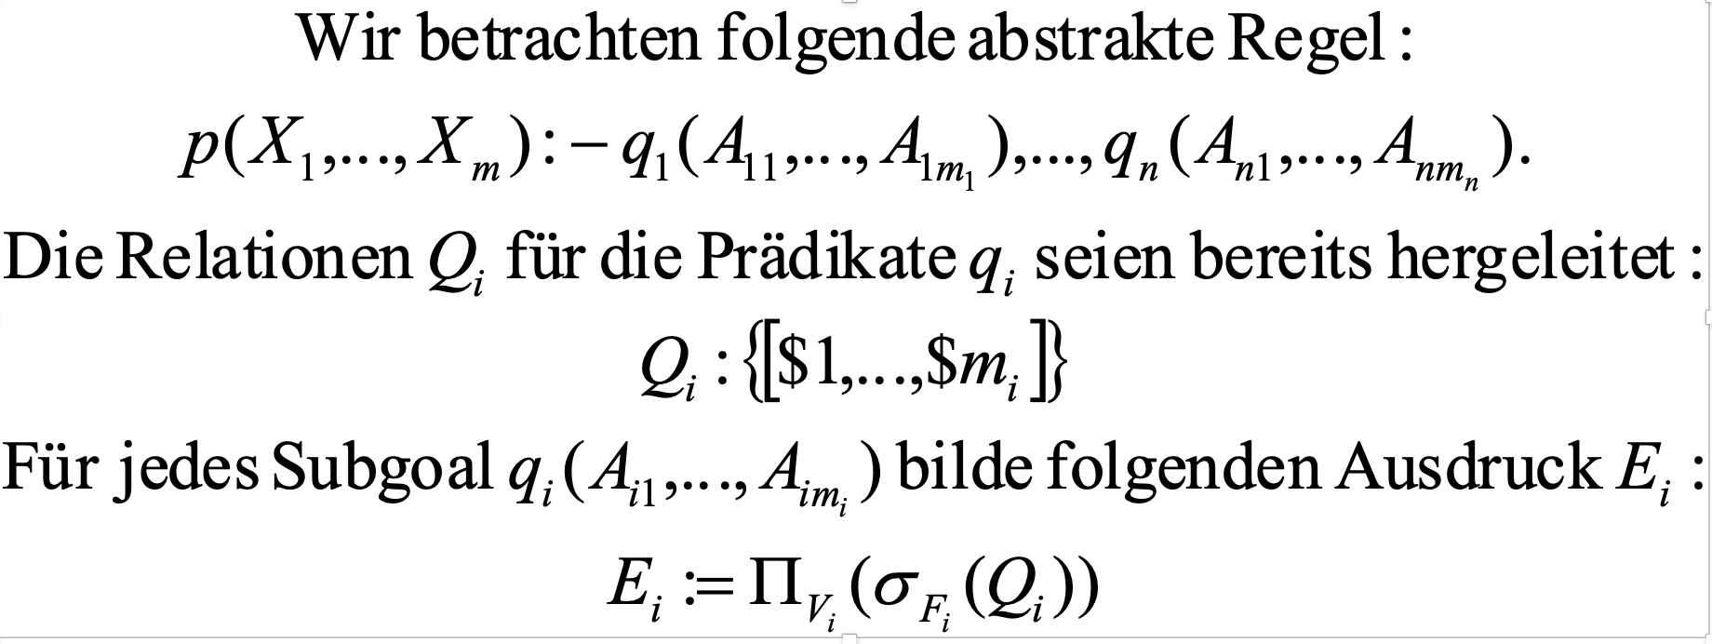
Auswertungs-Algorithmus (abstrakt)
Dabei sind die V_{i} die in q_{i}(…) vorkommenden Variablen.
Das Selektionsprädikat F_{i} setzt sich aus einer Menge konjunktiv verknüpfter Bedingungen zusammen.

Slide 32
Auswertungs-Algorithmus (abstrakt)
Falls in q_{i}(...,c,...) eine Konstante c an der j-ten Stelle vorkommt, füge die Bedingung
$j = c
hinzu.
Falls eine Variable X mehrfach an Positionen k und l in q_{i}(...,X,...,X,...) vorkommt, füge für jedes solches Paar die Bedingung
$k = $l
hinzu.

Slide 33
Auswertungs-Algorithmus (abstrakt)
Für eine Variable Y, die nicht in den normalen Prädikaten vorkommt, gibt es zwei Möglichkeiten:
Sie kommt nur als Prädikat
Y = c
für eine Konstante c vor. Dann wird eine einstellige Relation mit einem Tupel
Q_{Y} := {[c]}
gebildet.
Sie kommt als Prädikat
X = Y
vor, und X kommt in einem normalen Prädikat q_{i}(…,X,…) an k-ter Stelle vor. In diesem Fall
setze
Q_{Y} := ρ_{Y←$k} (Π_{$k} (Q_{i})) .

Slide 34
Auswertungs-Algorithmus (abstrakt)
Nun bilde man den Algebra-Ausdruck
E := E₁ ⋈ ... ⋈ E_{n}
und wende anschließend
σ_{F} (E )
an, wobei F aus der konjunktiven Verknüpfung der Vergleichsprädikate
X Ф Y
besteht, die in der Regel vorkommen. Schließlich projizieren wir noch auf die im Kopf der Regel vorkommenden Variablen:
Π_{X1,…, Xm} (σ_{F} (E ))

Slide 35


Beispiel: nahe verwandte Vorlesungen
Wir wollen diese Vorgehensweise nochmals am Beispiel demonstrieren:
  (r₁) nvV(N1,N2) :- gV(N1,N2).
  (r₂) nvV(N1,N2) :- gV(M1,M2),vs(M1,N1),vs(M2,N2).
Dieses Beispielprogramm baut auf dem Prädikat gV auf und ermittelt nahe verwandte Vorlesungen, die einen gemeinsamen Vorgänger erster oder zweiter Stufe haben. Für die erste Regel erhält man folgenden Algebra-Ausdruck:
Für die zweite Regel ergibt sich gemäß dem oben skizzierten Algorithmus:
⋈
⋈
Daraus ergibt sich dann durch die Vereinigung
die Relation NvV, die durch das Prädikat nvV definiert ist. Die Leser mögen bitte die Auswertung dieses Relationenalgebra-Ausdrucks an unserer Beispiel-Datenbasis durchführen.

Slide 36
Auswertung rekursiver Regeln
a(V,N) :- vs(V,N).
a(V,N) :- a(V,M), vs(M,N).
Aufbauen
V | N
5001 | 5041
5001 | 5043
5001 | 5049
5041 | 5216
5041 | 5052
5043 | 5052
5052 | 5259
5001 | 5216
5001 | 5052
5001 | 5259
5041 | 5259
5043 | 5259

Slide 37
Auswertung rekursiver Regeln
Betrachten wir das Tupel [5001, 5052] aus der Relation Aufbauen. Dieses Tupel kann wie folgt hergeleitet werden:
  a (5001, 5043) folgt aus der ersten Regel, da
  vs (5001, 5043) gilt.
  a (5001, 5052) folgt aus der zweiten Regel, da
    a (5001, 5043) nach Schritt 1. gilt und
    vs (5043, 5052) gemäß der EDB-Relation Voraussetzen gilt.

Slide 38
Naive Auswertung durch Iteration
⋈
A := {}: /*Initialisierung auf die leere Menge */
repeat
⋈
until A‘ = A
output A;

Slide 39
Naive Auswertung durch Iteration
Im ersten Durchlauf werden nur die 7 Tupel aus Voraussetzen nach A „übertragen“, da der Join leer ist (das linke Argument A‘ des Joins wurde zur leeren Relation {} initialisiert).
Im zweiten Schritt kommen zusätzlich die Tupel [5001,5216], [5001,5052], [5041,5259] und [5043,5259] hinzu.
Jetzt wird nur noch das Tupel [5001,5259] neu generiert.
In diesem Schritt kommt kein neues Tupel mehr hinzu, so dass die Abbruchbedingung A‘ = A erfüllt ist.

Slide 40
(Naive) Auswertung der rekursiven Regel aufbauen
Schritt | A
1 | [5001,5041], [5001,5043], [5001,5049], [5041,5216], [5041,5052], [5043,5052], [5052,5259]
2 | [5001,5041], [5001,5043], [5001,5049], [5041,5216], [5041,5052], [5043,5052], [5052,5259] [5001,5216], [5001,5052], [5041,5259], [5043,5259],
3 | [5001,5041], [5001,5043], [5001,5049], [5041,5216], [5041,5052], [5043,5052], [5052,5259] [5001,5216], [5001,5052], [5041,5259], [5043,5259], [5001,5259]
4 | wie in Schritt 3 (keine Veränderung, also Terminierung des Algorithmus

Slide 41
Der Wiener Kreis 5259
Wissenschaftstheorie 5052
Bioethik 5216
Erkenntnistheorie
5043
Ethik 5041
Mäeutik 5049
Grundzüge
5001

Slide 42
Inkrementelle (semi-naive) Auswertung rekursiver Regeln
Die Schlüsselidee der semi-naiven Auswertung liegt in der Beobachtung, dass für die Generierung eines neuen Tupels t der rekursiv definierten IDB-Relation P eine bestimmte Regel
p(...) :- q₁(...), ..., q_{n}(...).
für Prädikat p „verantwortlich“ ist. Dann wird also im iterativen Auswertungsprogramm ein Algebra-Ausdruck der Art
E(Q1 ⋈ ... ⋈ Qn)
iterativ ausgewertet. Es reicht aber aus
auszuwerten.
Betrachte Tupel t = [5001,5259]
Dieses Tupel wurde aus dem folgenden Join gebildet:
E(ΔQ₁ ⋈ Q₂ ⋈ … ⋈ Q_{n} )∪ E(Q₁ ⋈ ΔQ₂ ⋈ … ⋈ Q_{n} )∪ …∪ E(Q₁ ⋈ Q₂ ⋈ … ⋈ ΔQ_{n} )
[
]
[
]
5001
,
5052
⋈
5052
,
5259
1
4
2
4
3
1
4
2
4
3
t
1
∈
A
t
2
∈
Vs

Slide 44
Programm zur semi-naiven Auswertung von aufbauen
repeat
until
⋈
Δ
A
'
:
=
Δ
A
;
Δ
A
:
=
Δ
Vs
(
V
,
N
);
/
*
erste
Regel,
liefert
∅
*
/
Δ
A
:
=
Δ
A
∪
/
*
zweite
Regel
*
/
⋈
⋈
Δ
∅
A
=
;

Slide 45
Illustration der semi-naiven Auswertung von Aufbauen
Schritt | ΔA
Initialisierung (Zeile 2. und 3.) | (sieben Tupel aus VS) [5001,5042], [5001,5043] [5043,5052], [5041,5052] [5001,5049], [5001,5216] [5052,5259]
1. Iteration | (Pfade der Länge 2) [5001,5216], [5001,5052] [5041,5259], [5043,5259]
2. Iteration | (Pfade der Länge 3) [5001,5259]
3. Iteration | ∅ (Terminierung)

Slide 46
Bottom-Up oder Top-Down Auswertung
(r₁) a (V,N) :- vs (V,N).
(r₂) a (V,N) :- a (V,M),vs(M,N).
query (V ) :- a(V,5052).

Slide 47
Rule/Goal-Baum zur Top-Down Auswertung
a(V,5052)
r₁ : a(V,5052) :- vs(V,5052)
r₂ : a(V,5052) :- a(V,M1),vs(M1,5052)
vs(V,5052)
a(V,M1)
vs(M1,5052)
r₁ : a(V,M1) :- vs(V,M1)
r₂ : a(V,M1) :- a(V,M2),v2(M2,M1)
vs(V,M1)
a(V,M2)
vs(M2,M1)
:

Slide 48
Rule/Goal-Baum mit Auswertung
a(V,5052)
r₁ : a(V,5052) :- vs(V,5052)
r₂ : a(V,5052) :- a(V,M1),vs(M1,5052)
vs(V,5052)
a(V,M1)
vs(M1,5052)
V ∈ {5041,5043}
M1 ∈ {5041,5043}
r₂ : a(V,M1) :- a(V,M2),v2(M2,M1)
r₁ : a(V,M1) :- vs(V,M1)
a(V,M2)
vs(M2,M1)
vs(V,M1)
:
M2 ∈ {5001}
V ∈ {5001}
V ∈ Ø

Slide 49
Negation im Regelrumpf
indirektAufbauen(V,N) :- aufbauen(V,N), ¬voraussetzen(V,N)
Stratifizierte Datalog-Programme
Eine Regel mit einem negierten Prädikat im Rumpf, wie z.B.
r ≡ p (...) :- q₁ (...), ..., ¬q_{i} (...), ..., q_{n} (...).
kann nur dann sinnvoll ausgewertet werden, wenn Q_{i} schon vollständig materialisiert ist. Also müssen zuerst alle Regeln mit Kopf q_{i} (...) :- ... ausgewertet sein. Das geht nur, wenn q_{i} nicht abhängig von p ist.
Also darf der Abhängigkeitsgraph keine Pfade von p nach q_{i} enthalten. Wenn das für alle Regeln der Fall ist, nennt man das Datalog-Programm stratifiziert.

Slide 50
Auswertung von Regeln mit Negation
⋈

Slide 51
Ein etwas komplexeres Beispiel
⋈

Slide 52
Ausdruckskraft von Datalog
Die Sprache Datalog, eingeschränkt auf nicht-rekursive Programme aber erweitert um Negation, wird in der Literatur manchmal als Datalog ¬_{non-rec} bezeichnet
Diese Sprache Datalog¬ _{non-rec} hat genau die gleiche Ausdruckskraft wie die relationale Algebra – und damit ist sie hinsichtlich Ausdruckskraft auch äquivalent zum relativen Tupel- und Domänenkalkül
Datalog mit Negation und Rekursion geht natürlich über die Ausdruckskraft der relationalen Algebra hinaus – man konnte in Datalog ja z.B. die transitive Hülle der Relation Voraussetzen definieren.

Slide 53
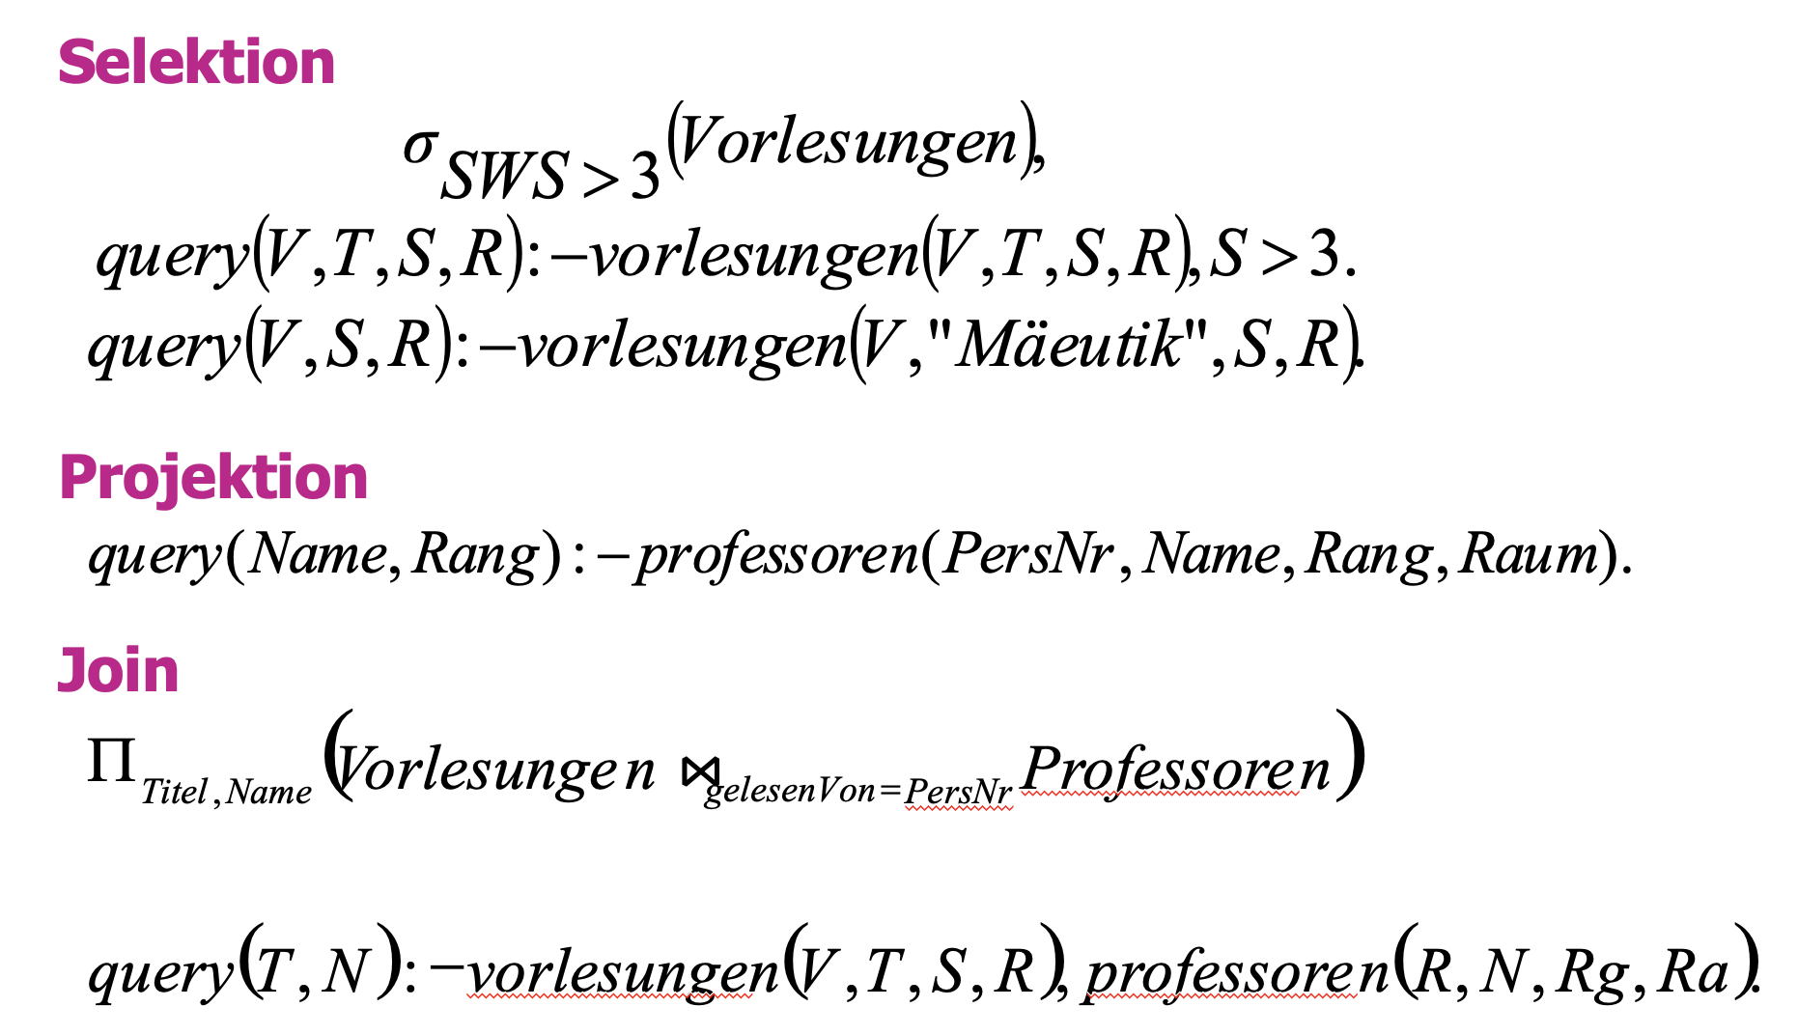
Datalog-Formulierung der relationalen Algebra-Operatoren

Slide 54
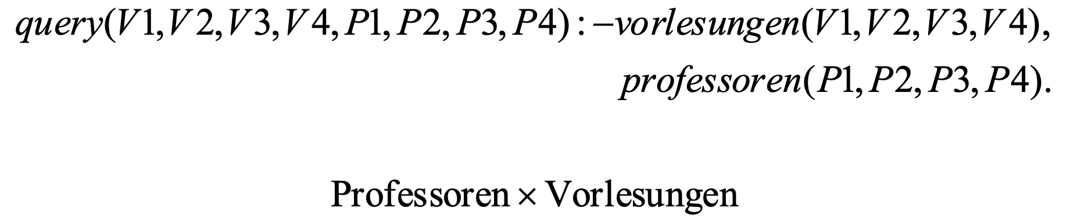
Datalog-Formulierung der relationalen Algebra-Operatoren
Kreuzprodukt
Vereinigung
Π
(
)
∪
Π
(
)
Assistente
n
Professore
n
PersNr
,
Name
PersNr,Name
query
(
PersNr
,
Name
)
:
−
assistente
n
(
PersNr
,
Name
,
F
,
B
).
query
(
PersNr
,
Name
)
:
−
professore
n
(
PersNr
,
Name
,
Rg
,
Ra
).

Slide 55
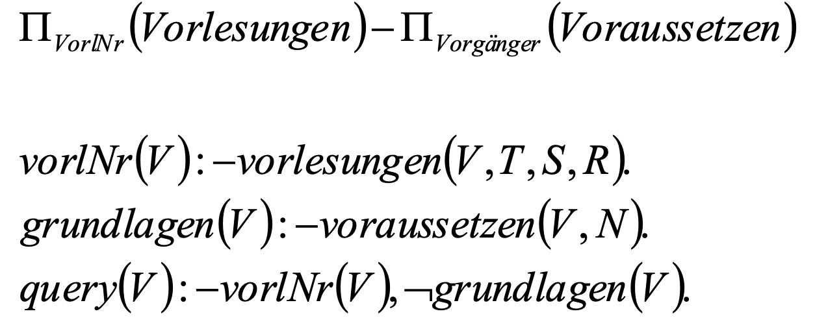
Datalog-Formulierung der relationalen Algebra-Operatoren
Mengendifferenz

